Slide 1
简化布局器的实现
张伟祺

Slide 2
database
声明了线网类型，单元类型，数目，名称，坐标，连接方式等
struct instance
{
char name[5];
int x;
int y;
int visited;
};
struct net
{
char name[5];
int num_pin;
struct instance** pins;
};

Slide 3
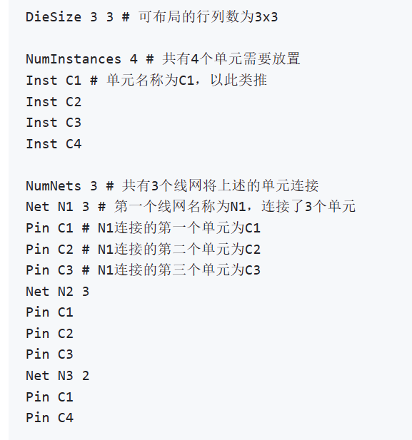
Parser·
调用fscanf函数，直接读取输入文件的信息
在读取到如NumInstances、NumNets后面的
数字后再依此开辟空间，存储后面的线网和
单元。

Slide 4
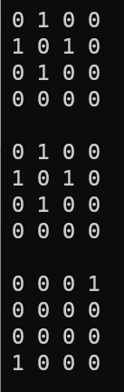
placement
主体为placement（）函数，后调用其他函数完成布局
1、首先创建了一个与输入文件中大小相等的表格grid，再把其中的值都赋值为-1，后续在表格放置单元后，再改变为x来表示在该位置放置了单元x。
2、调用record_is_link()函数，用与记录在parser中读取到的连接信息再把它存到表中，用与后续查找。

Slide 5
3、通过调用enumerate（int x，int current_length）来依单元的输入顺序依次放置，若表格grid中值为-1，便放置单元x，改变grid该位置的值，改变x的visited，调用enumerate（x+1，current_length),若放置单元和输入单元总数相等，则回溯，并将当前位置置空。
4、因为按照以上方法单元是依次布置的，那每布局一个单元线长便会增加，为避免重复计算，布局一个单元后，调用calculate_add_length(int x)来计算布局单元x后所增加的长度。计算增加的长度则是查看前面记录单元之间连接关系的表，查看新增单元x是否有，或者是与哪个单元连接了，如果有，则调用pin_pin_distance(int x,int j)函数来计算单元x与单元j之间的距离，在求和计算x布局后增加的总距离。

Slide 6
5、每次调用enumerate（int x，int current_length）函数布局新一个单元时，会比较目前最优解的线长shortest_length和传入的current_length.若当前总线长已经比最优解的总线长要更长了，那继续布局下一 个单元只会增加线长，其线长必定大于目前最优解的总线长。因此，若当前线长比目前最优布 局总线长要长，直接返回，完成剪枝。
6、当所有单元都已布局并且总线长小于此前的存储的最优解的总线长时，着会更新shortest_length。并且记录当前布局的所有单元的位置信息。

Slide 7
exporter
布局完成后，则查看此前存储的最优解的方案依次输出最优的的各个单元的名称，x坐标，y坐标到文件the_optimal_solution.txt中.

Slide 8
CMakeLists
指定项目的名称和支持的最低 CMake 版本。
定义项目的源文件、头文件。
生成名为task的可执行文件。

